Slide 1

光波干涉
(3-3)
光波叠加与相干特性

Slide 2
光的干涉特性
驻波与拍频
光波之间的干涉
时间相干性、空间相干性
干涉的定域
多光束干涉

Slide 3
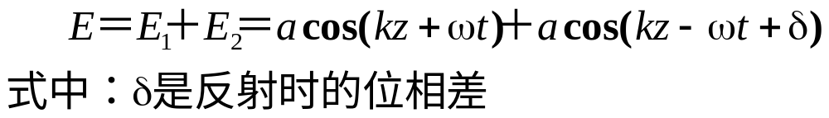
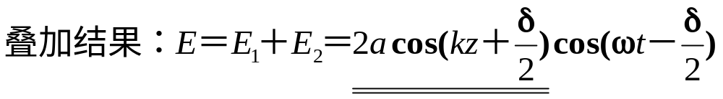
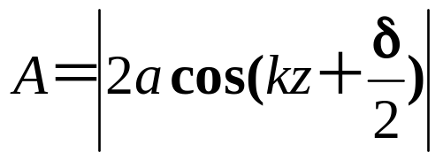
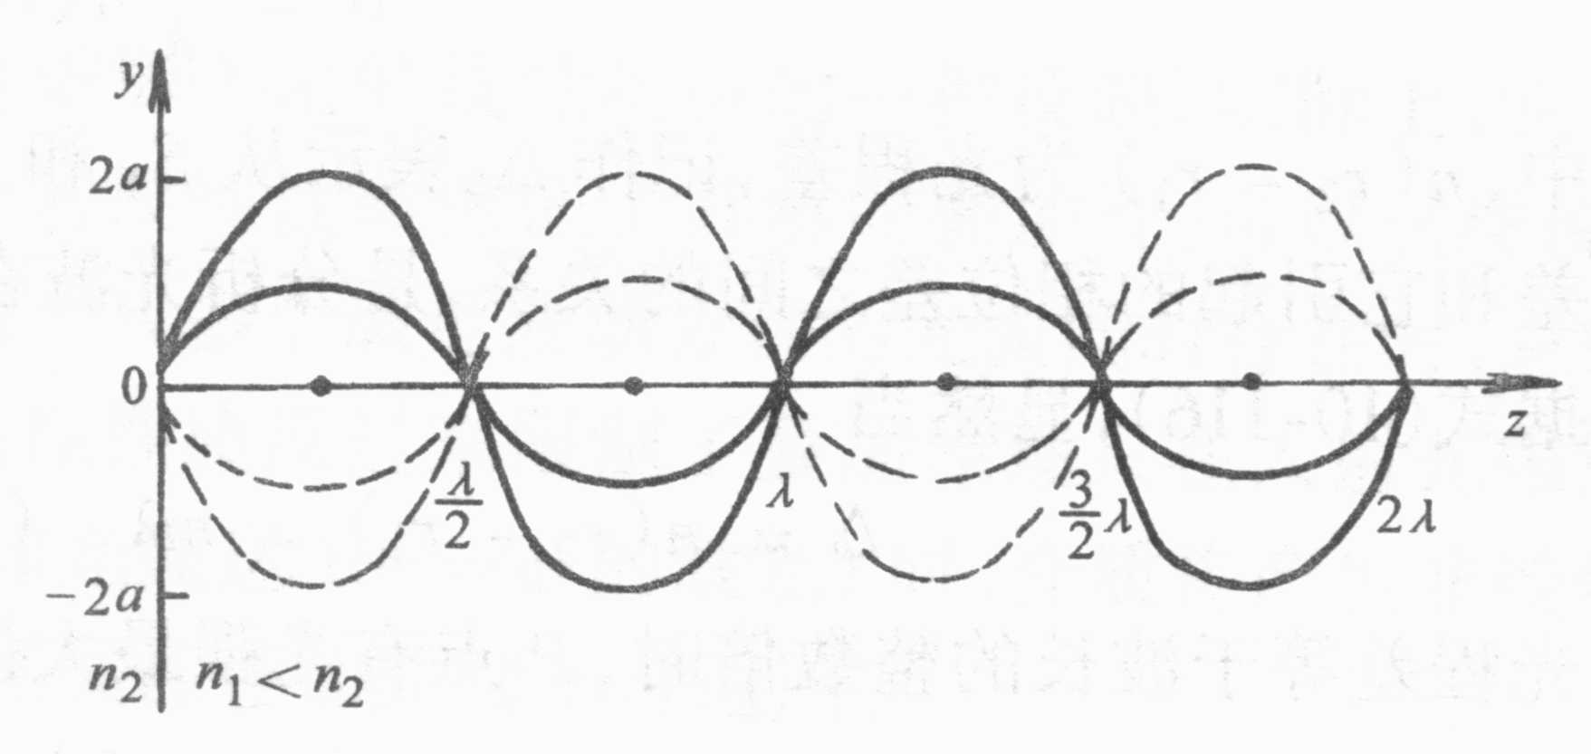
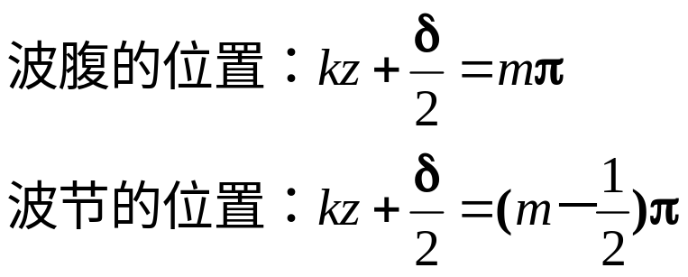
1.1 驻波
两个频率相同、振动方向相同而传播方向相反的单色光波的叠加将形成驻波。垂直入射的光波和它的反射光波之间将形成驻波。

Slide 4
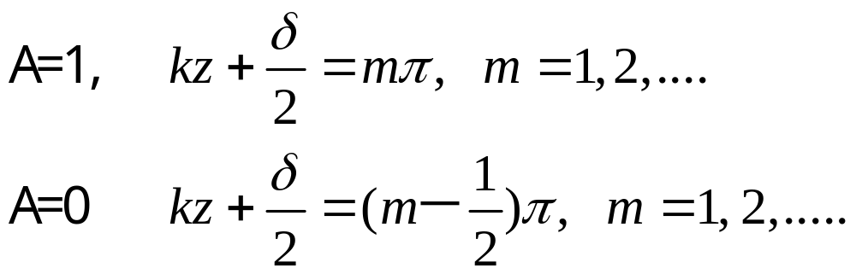
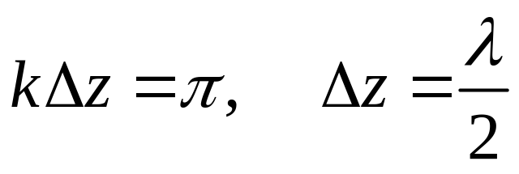
波腹的位置：
波节的位置：
相邻波节或相邻波腹之间的距离：

Slide 5
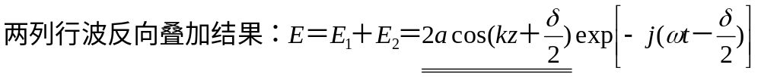

Slide 6
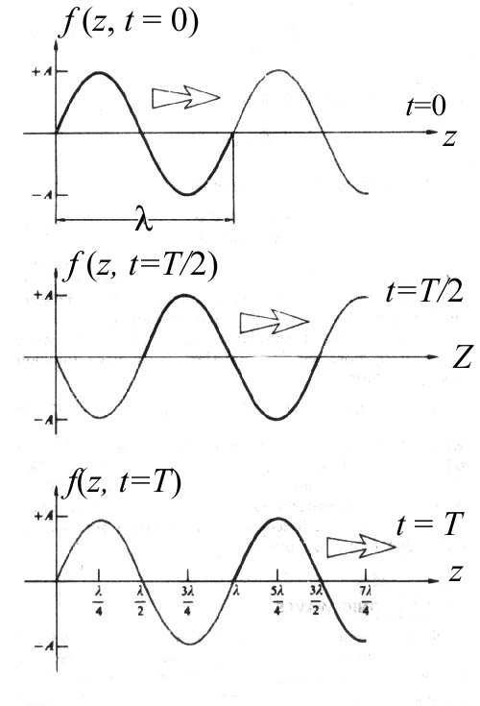

Slide 7
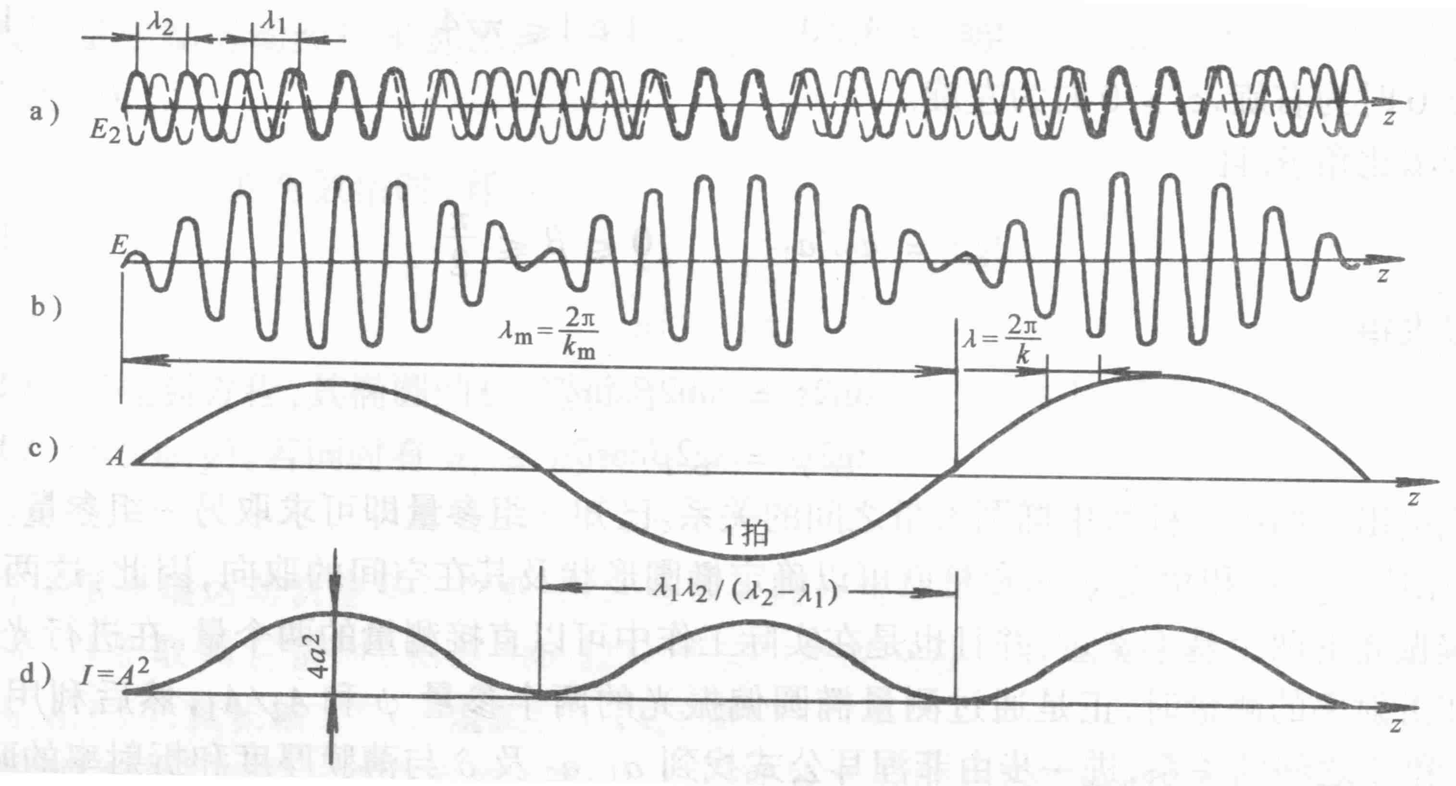
1.2两个不同频率的单色叠加得到“拍频“
光学拍是由两个频率接近，振动方向相同且在同一方向传播的光形成的。

Slide 8
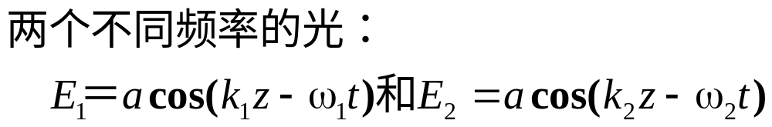
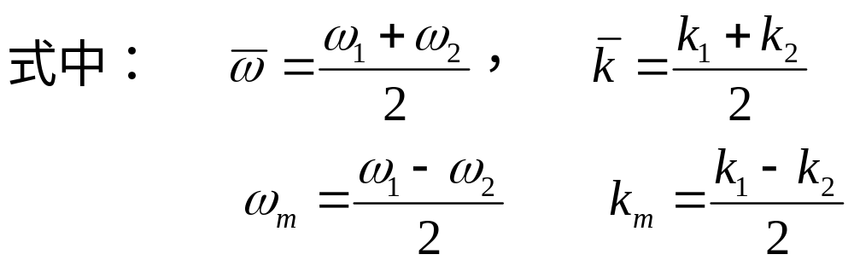
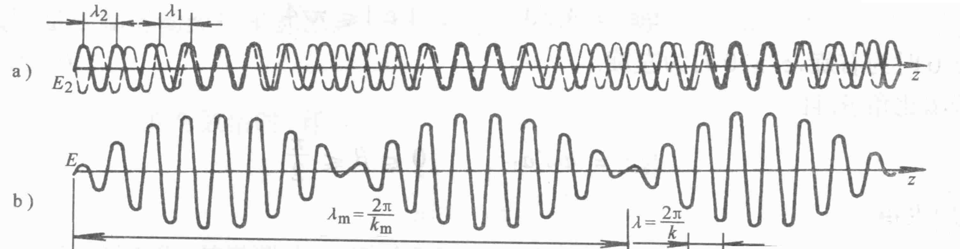

Slide 9
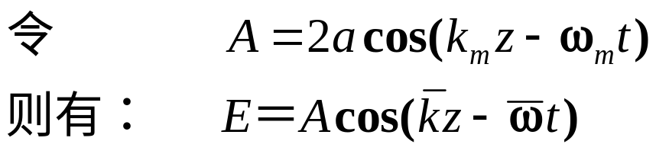
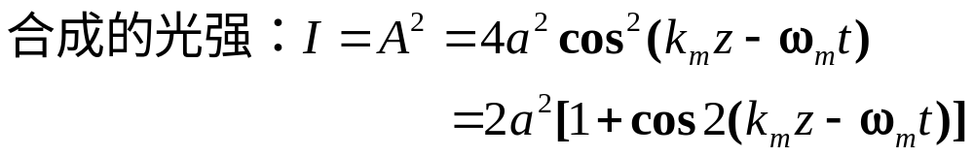
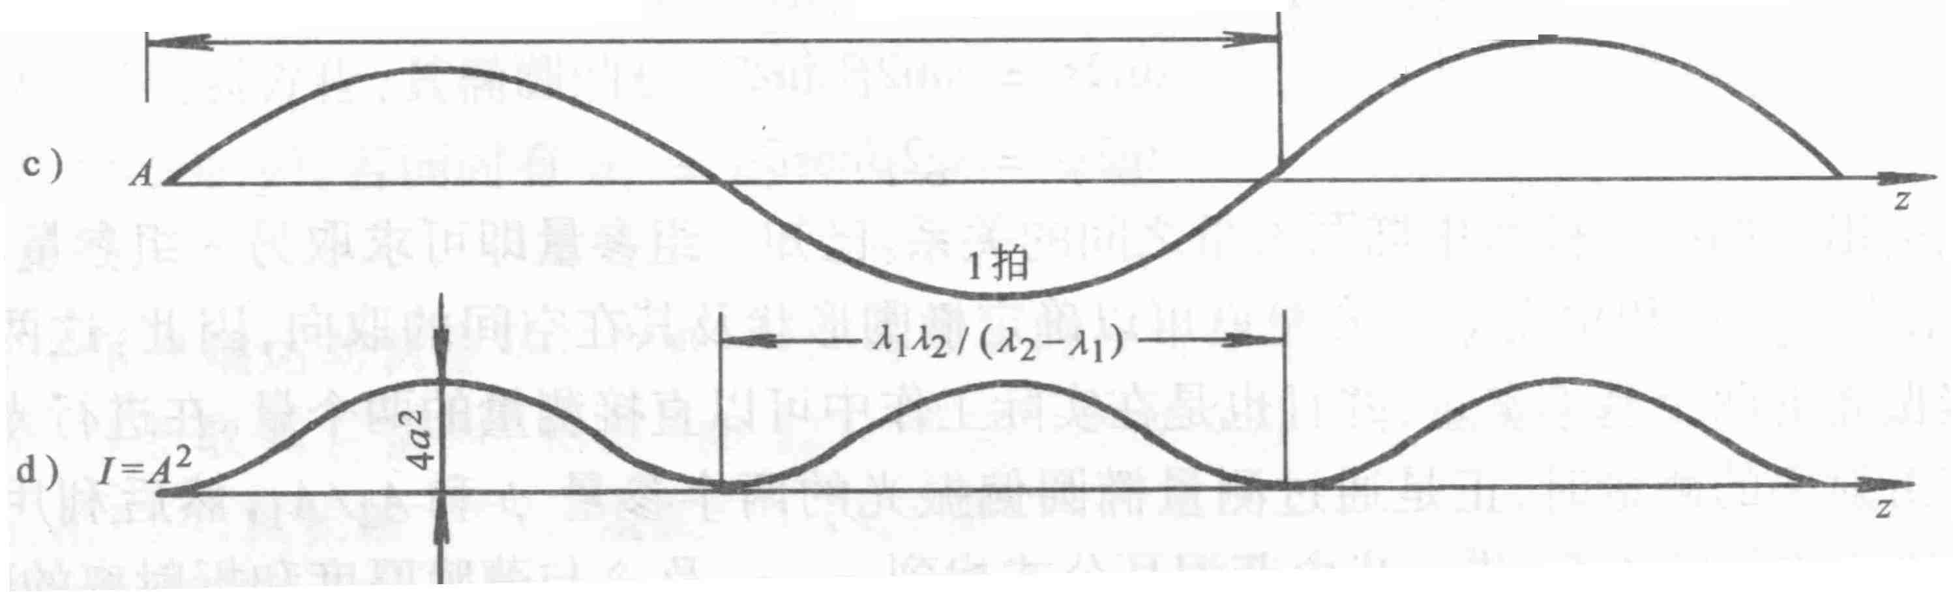
A
λm

Slide 10
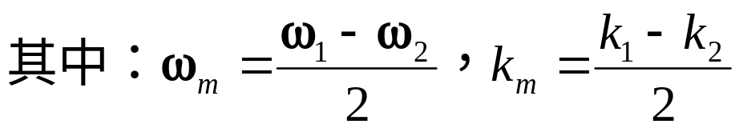
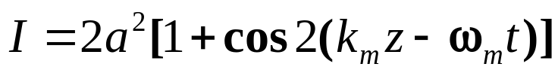

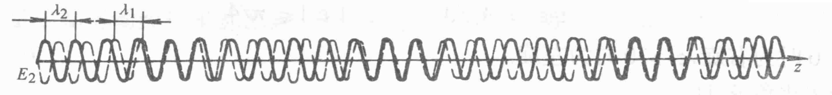
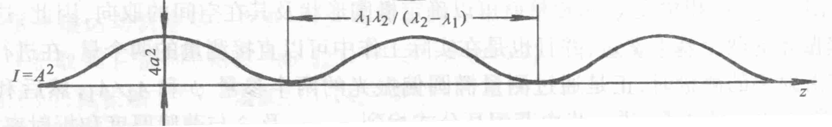
合成波的强度随时间和位置而变化的现象称为拍频。
拍频的应用：利用已知的一个光频率w1，测量另一个未知的光频率w2。

Slide 11
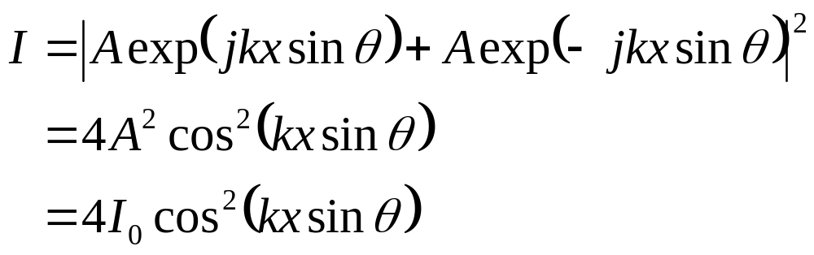
2.1 单色平面波干涉
平面波干涉的最简单例子是两个平面波的干涉。如图所示，两个平面波分别以θ与-θ的倾角在某一平面相遇，则在该平面上的光强度分布为
x
-θ
θ
0
z

Slide 12
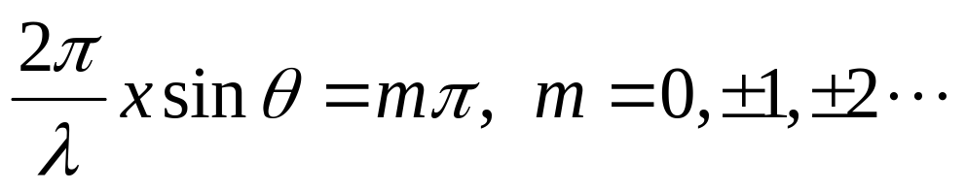
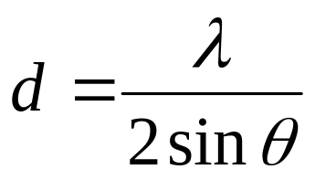
单色平面波干涉
这时，干涉的极大值出现在满足方程
由此求得干涉条纹的间距为
结论：两光束问的夹角越大．干涉条纹越密。

Slide 13
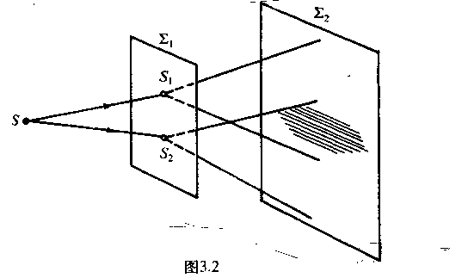
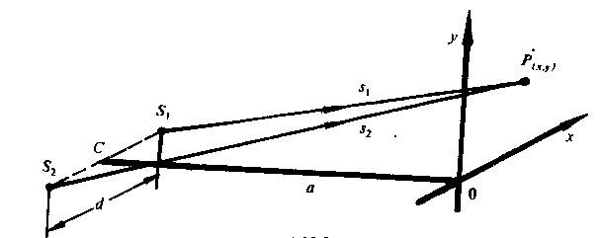
2.2单色球面波干涉
下面计算其干涉图样，把坐标轴取在观察平面Σ₂上，P点坐标为(x，y)，d为两孔之间的距离，a为屏到观察平面的距离。

Slide 14
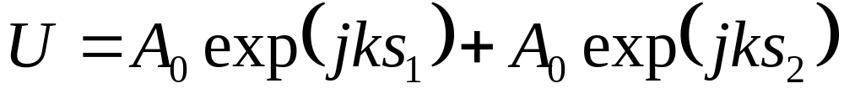
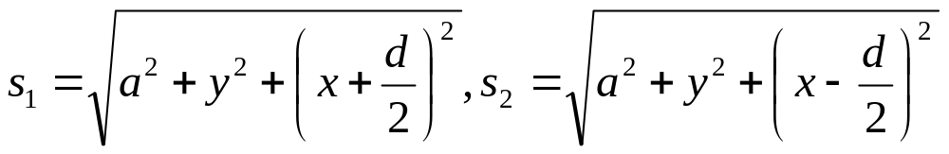
单色球面波干涉
则在p点两球面波合成的复振幅为
其中：

Slide 15
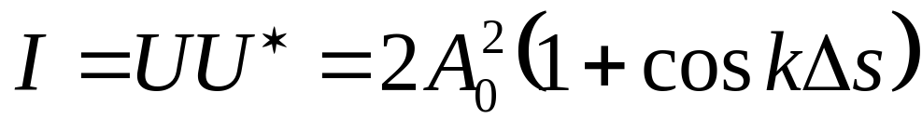
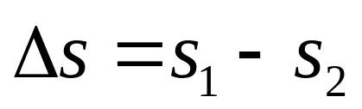
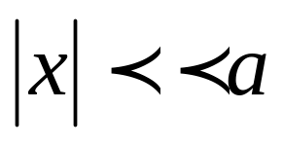
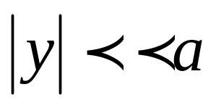
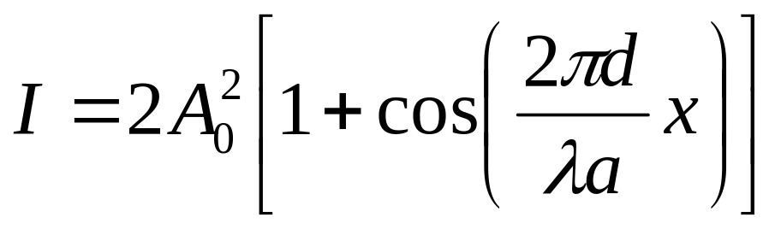
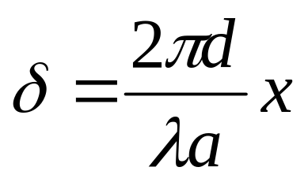
单色球面波干涉
光强分布：
其中
在杨氏装置中，a>>d，观察点一般也在光轴附近：
相差只于x有关，等距直条纹

Slide 16
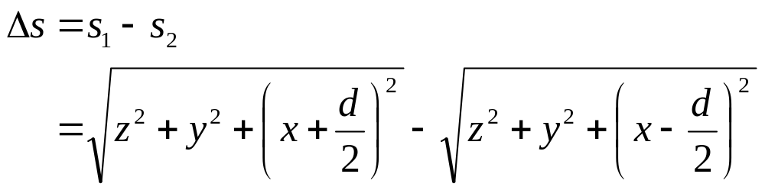
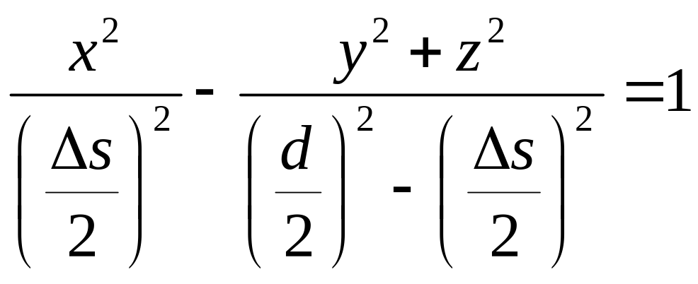
观察屏任意放置

Slide 17
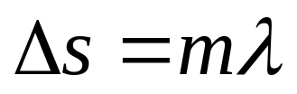
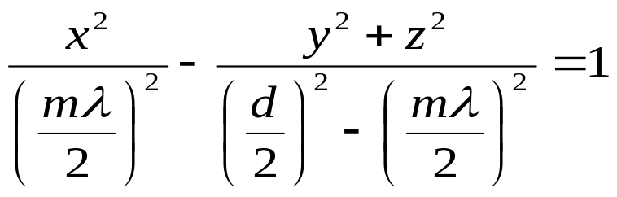
观察屏任意放置
当
为干涉条纹极大值，这时干涉条纹极大值所满足的方程(旋转双曲面)

Slide 18
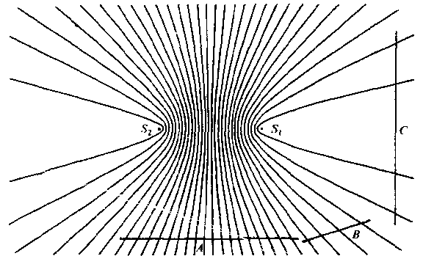
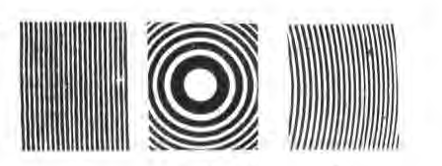
观察屏任意放置
这时，观察平面可以放在图中的不同位置来观察干涉条纹。当放在A处时．这相当于杨氏实验的情况，可观察到等间距的直条纹；在B平面且观察时，则为弧形的条纹；而在平面C观察时，为一组同心圆条纹，类似于一种波带片结构。

Slide 19
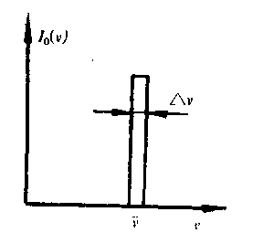
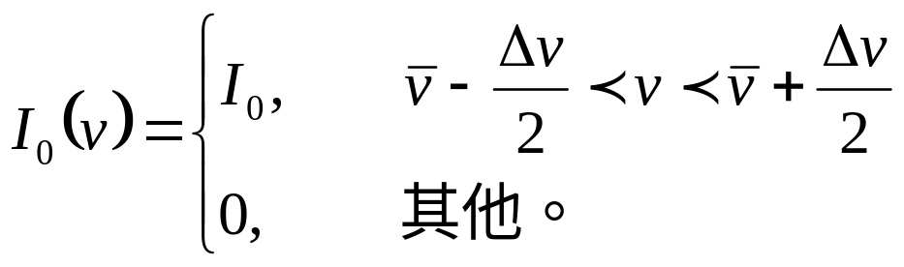
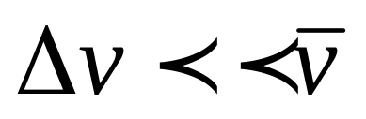
2.3 准单色光的干涉条纹
假定光源的光谱(强度密度)分布为矩形分布，即
单色光

Slide 20
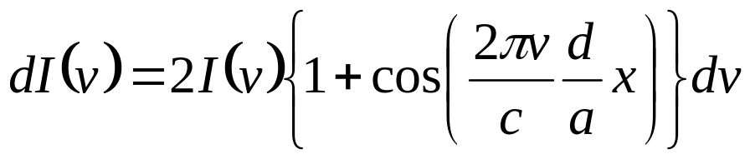
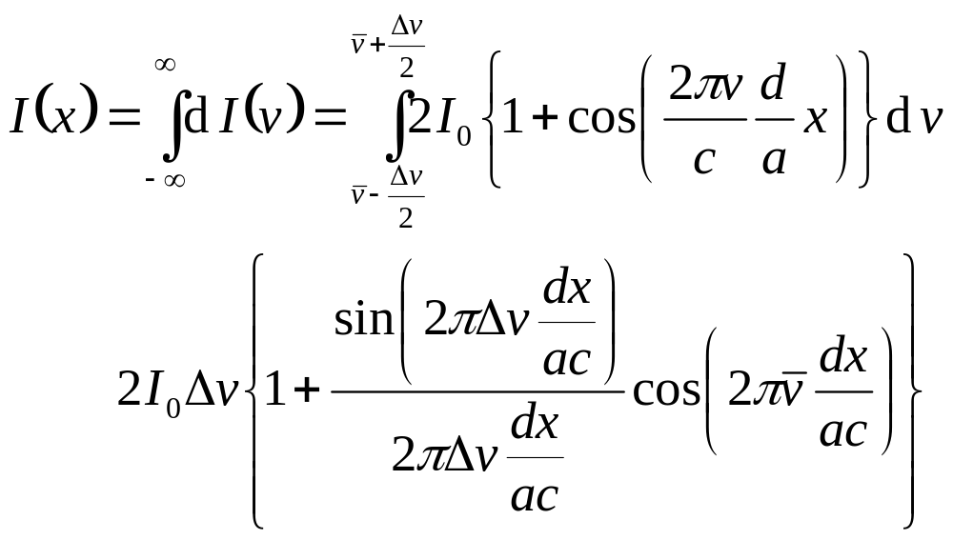
准单色光的干涉条纹
在宽度为dv内．光波强度为I₀(v)d v ，它形成的干涉图分布为
则不同波长的光产生的总干涉强度为

Slide 21
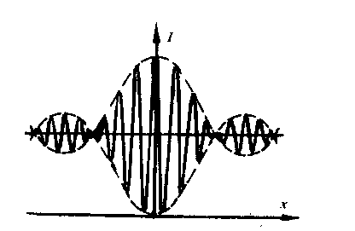
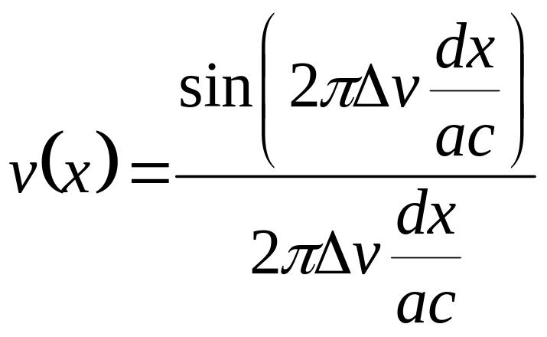
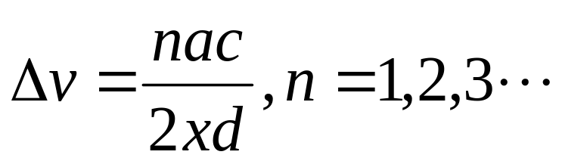

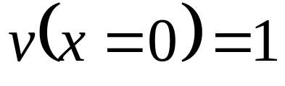
准单色光的干涉条纹
可见度函数为
另一方面：

Slide 22
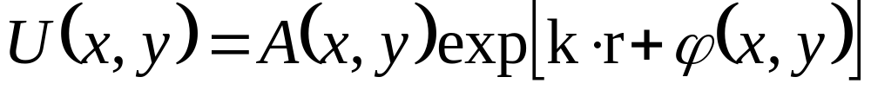
2.4 一般单色光波之间的干涉
一般单色光波的复振幅可表示为
Φ(x,y)为偏离平面波的位相，则两列一般单色光之间的干涉为
这时干涉条纹可看成是基本上由相应于两个平面波的干涉引起的直条纹构成，面φ₂-φ₁项引起了对该直条纹的偏离。

Slide 23
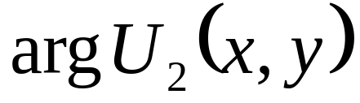


一般单色光波之间的干涉
如果U₁为均匀平面波(或称为参考光波)，与一个复振幅为U₂的未知光波相干涉．则干涉项为
为
的幅角
比较

Slide 24


一般单色光波之间的干涉
实部（不考虑常数因子）
为
虚部（不考虑常数因子）
为

Slide 25

一般单色光波之间的干涉
由此可见．本来不可测量的光波的复振幅．在迭加上一个来自同一光源的平面参考光波之后，就变得可以观测了

Slide 26
2.5 复杂光波的分解
由前述学习可知：
1．无论多少个相同频率而有任意振幅和位相的单色光波的叠加时，所得到的合成波仍然是单色光波。
2．两个不同频率的单色光波叠加起来，其结果就不再是单色波，而是一个复杂波，波形曲线不再是正弦或余弦曲线。
3．上述结果可以推广到三个或三个以上波动的叠加与合成问题。
4．反过来，任意一个复杂波也可以分解成一组单色波。

Slide 27

复杂光波的分解
周期性波的分析：
周期性波：接连着的相等的时间和空间内运动完成重复一次的波。周期性波不一定具有简谐性。对于这类周期性波可以应用数学上的傅里叶级数定理：
具有空间周期λ的函数f(z)，可以表示成一些空间周期（λ，λ/2，λ/3…）的简谐函数之和。其数学形式为

Slide 28


复杂光波的分解
或写为
式中a₀，a₁，a₂是待定常数， k=2π/λ为空间角频率。
傅里叶级数定理还可以写成更为简洁的形式。
由三角等式：
式中
式（1），（2）通常称为傅里叶级数，而A₀，An，Bn称为函数f(z)的傅里叶系数，它们分别为：

Slide 29

复杂光波的分解
上式表明：
若f(z)代表一个以空间角频率k沿z方向传播的周期性复杂波，则经过傅里叶分析，可以分解成许多振幅不同且空间角频率分别为k，2k，3k，…的单色波的叠加。即若给定一个复杂波的函数形式，对他进行傅里叶分析，只需由式（3）决定它的各个分波的振幅便可。

Slide 30


复杂光波的分解
例：如图空间周期为λ的矩形波，在一个周期内它可用如下函数表示：
F(z)为奇函数：则A₀=0，A_{n}=0
f(z)
+1
z
-λ/2
0
λ/2
λ
-1

Slide 31

复杂光波的分解
得到B₁=4/π，B₂=0，B₃=4/3π，B₄=0，B₅=4/5π，…
该矩形波的傅里叶级数，或者说这个矩形波分解成的傅里叶简谐分波为：
其中第一项成为基波，它的空间角频率为k=2π/λ，空间频率为1/λ，是基频。第二项、第三项是三次谐波和五次谐波[空间频率m/λ(m≥2)是谐频]。

Slide 32
复杂光波的分解
通常用一种空间频谱图解方法来表示傅里叶分析的结果：以横坐标表示空间角频率，纵坐标表示振幅，在对应于振幅不为零的频率位置引垂线，使其长度等于相应频率的振幅值。
任何一个周期性复杂波
的频谱图都是一些
离散的线谱。所以
周期性复杂波的
频谱是离散频谱。
振幅
4/π
4/3π
4/5π
4/7π
k
k
3k
5k
7k

Slide 33


复杂光波的分解
傅里叶级数也可以表示为复数形式:
其中系数
显然式(4)级数中的每一项也都可以看成为一个单色波，所以式(4)式的意义仍然可以理解为周期性复杂波的分解.

Slide 34


复杂光波的分解
非周期性波的分析
非周期性波不是无限次的重复它的波形,而是只存在于一定的有限范围之内，在这个范围外振动为零，因而显现出波包的形状。
此时，由于其周期为无穷大，
则傅里叶级数→傅里叶积分：
其中：
称A(k)为函数f(z)的傅里叶变换(频谱)。

Slide 35
复杂光波的分解
显然，若f(z)表示一个波包,则傅里叶积分可理解为一个波包可以分解成无穷多个频率连续的、振幅随频率变化、有A(k)函数关系的简谐分波，即，一个波包能够由多个这些单色波合成。
如用示，为一个长度为2L，在2L范围内波的振幅A₀=常数，空间角频率k₀=常数，这种波通常称为波列。
振幅

Slide 36



复杂光波的分解
若选波列的中点为坐标原点，它的函数形式可写为：
它的傅里叶分解频谱为：（振幅函数）
其强度函数（略去常数因子）
I(k)
1
k₀
k
0
k₀-π/L
k0+π/L
π/L

Slide 37




复杂光波的分解
强度的第一零值点出现在：
该函数只有在空间角频率 范围内（也即k₀两边第一零值之间频率的一半），强度才有较显著的数值。
则可取
作为有效空间角频率范围，认为波列包含的诸分波的空间角频率处于这一范围内，由k=2π/λ，则用空间周期表示为：

Slide 38

复杂光波的分解
式子表明波列长度2L和波列所包含的单色分波的波长范围成反比关系，波列愈短，波列所包含的单色波的波长范围就愈宽；相反,，波列愈长，波列包含的单色分波的波长范围就愈窄。当波列长度等于无穷大时, Δλ等于零，即为单色光波。
若波列的持续时间为Δt时，则可以证明，波列所包含的单色波的时间频率范围为
Δt的大小与波列长度对应，Δv的宽窄与Δλ对应。

Slide 39

3.1 空间相干性
一. 空间相干性的概念
光源宽度对干涉条纹衬比度的影响
设光源宽度为b
I
S₁
+1_{L}
L
0_{N}
非相干叠加
b/2
d /2
M
0_{M}
N
0_{L}
S₂
B
D
I
合成光强
-1_{N}
0_{M}
0_{N}
x
Δx
0_{L}
+1_{L}
=Dλ/d

Slide 40
杨氏条纹的对比度
实际上，光源s总有一定大小，而且发射的光波不只含有一个波长，下面分别讨论这两个因素对干涉条纹参数的影响。
一、光源大小的影响:
若光源只含有一个波长成份，即单色的。
对于一个扩展的而光源来言，可将其看成是由多个微小面无（点源）的集合，每个点源发出的光波是满足相干条件的，但个个点源发出的光波之间则无法干涉，在观察屏上将出现的图样为每个点源发出光波的干涉图样的合成，

Slide 41
与理想情况相比，此时，尽管每个点源光波之间是完全相干的，是有零级小，但由于点源的扩展将使各个点源产生的完全相干条纹有一横向移动，最终将使得在观察屏上看到的条纹极小值不为零，对比度下降，直致完全看不到条纹。
A、光源的临界宽度：
由于光源的扩展，使得观察屏上条纹为构成扩展光源的点源的干涉图样的线性叠加结果。光源向横向扩展，使得各个轴外点源产生的完全相干条纹有一对应偏离量，（条纹是在零级对称分布，零级对应光程差为零时的情况，光源的扩展，使零级位置移动）

Slide 42




当偏离量正好为条纹宽度的一半时，即极大与极小重合时，观察屏上的条纹将消失，此时，对应的光源的扩展量称为光源的临界宽度。条纹消失时，对应着由于光源扩展引入的附加光程差为λ/2，
若令扩展光源的宽度为
则
且b_{c}/2引起的光程差应为 λ/2
由图知：
式中
d
s1
s’
c
α
s
b_{c}
α
s’’
Q
ℓ₁
s2
ℓ₂
ℓ

Slide 43







d
s’
s1
α
或
则：
由于一般干涉装置d<<b_{c}, 可略去第2项，则由于光源扩展面引入的符加光程差：
由前述知：
则光源的临界宽度为
或
式中β称为干涉孔径，为s对s₁,s₂的张角，
s
c
b_{c}
α
s’’
Q
s2
₁

●
d
s’
β
s1
O
P₀
s
b_{c}
θ
s’’
s2
ℓ
Π

Slide 44

B、条纹对比度随光源大小的变化
光源宽度小于临界宽度时，干涉场上条纹对比度随光源大小变化的总的趋势是，光源越大，条纹对比度越小。
由前所述：观察屏上的光强度是由组成扩展光源的多个无穷小面光源产生的强度之和，则若每个光源的宽度为dx，它们发出的光波通过s₁或s₂到达干涉场的光强度为I₀dx。
光源中心点s 的元光源在考察点p产生的光强度为
式中 Δ是s 经s₁,s₂到p点的光程差，

Slide 45





对于距s为x的c 点的元光源，在P点产生的光强度为
由于
则
前式又可写为
于是宽度为b的扩展光源在p点产生的光强度为
s₁
P
s’
C
dx’
x
O
s
P₀
s’’
s₂
Π

Slide 46




式中第一项与p点位置无关，为直流项。
第2项为随Δ作周期性变化的量，于是，
干涉极大为
干涉极小为
对比度为
条纹对比度服从sinc函数。

Slide 47

其第1零值对应于b=λ/β此时，光源宽度正是临界宽度。
一般把光源临界宽度的1/4称为许可宽度，此时对应的对比度K≈0.9
许可宽度
C、空间相干性：
考察扩展光源S’S”照射与之相距为L的平面的情形，若通过面上s₁和s₂两点的光在空间再度会合时能够产生干涉，则称通过空间这两点的光具有空间相干性。

Slide 48



显然，它与光源的大小有关，当光源为点光源时，观察屏上个点是相干的；是扩展光源时，平面上具有空间相干性的各点的范围与光源大小成反比。
当光源宽度等于临界宽度时，
即 或 时
通过s₁,s₂两点的光不发生干涉，因而通过这两点的光没有空间相干性，我们称此时的s₁,s₂的距离称为横向相干宽度，用d_{t}表示。
显然
d
β
s1
s’
O
P₀
s
b_{c}
θ
s’’
s2
Π
ℓ

Slide 49




或用扩展光源对s₁,s₂连线中心点o的张角表示为
扩展光源为方形：
则它照明的平面上
的相干范围的面积为
若是圆形光源：
则它照明的平面上的相干范围为
宽度： 面积：
利用光向相干性的概念可测量星体的角直径等，
d
β
s1
s’
O
P₀
s
b_{c}
θ
s’’
s2
ℓ
Π

Slide 50

四. 应用举例
1.测遥远星体的角直径：
星体
λ
b
ϕ
d
B

Slide 51




使d =d₀则条纹消失
星体
λ
b
ϕ
d
B
有
2.屏上条纹消失时，反射镜M₁M₄间的距离就是d₀，测猎户座星
测星干涉仪
M1
λ
λ≈570nm
M2
测得
M3
λ
屏
得
M4

Slide 52
3.2 光源非单色性的影响（点光源）
条纹间距与波长有关，由于光源的非单色性，将使其各频谱成份各自生成一组干涉条纹，各组干涉条纹除零级外，相互间均有位移，从而使条纹的对比度下降。
A 相干长度影响：
对于光谱宽度为Δλ的光源，能够产生干涉条纹的最大光程差称为相干长度。
考虑一种极限情况：
波长为λ+Δλ的第m级条纹和波长为λ的第 m+1级条纹重合，此时，条纹对比度为零。（两条纹重合，且互不相干，强度线性叠加）。

Slide 53

时间相干性
光的非单色性
λ 、ν
1.理想的单色光
2.准单色光、谱线宽度
准单色光：在某个中心波长（频率）附近有一定波长（频率）范围的光。
I
I
I₀
合成光强
I₀ /2
Δλ
谱线宽度
λ - (Δλ/2)
λ + (Δλ/2)
o
λ ₀
λ
0
0
1
1
2
2
3
3
4
4
5
5
6
x

Slide 54



此时对应的最大光程差为：
则：可得到条纹对比度降为零时干涉级
相干长度
与波列长度相同
即，能够发生干涉的最大光程差或相干长度与光源的光谱宽度成反比，光谱宽度越小，就能够在更大的光程差下观察到干涉条纹。

Slide 55


B、条纹对比度与Δλ和λ的关系：
设： Δλ内各波长的强度相等。
则，光波数宽度dk在干涉场产生的强度为
I₀为光强度的光谱分布（谱密度），此时它为常数，由于不相干，强度线性叠加，
则总强度
与前一样 ，第1项为直流项。
第2项随Δ变化而变化。

Slide 56


对比度
当 时，K＝0
Δ对应相干长度，与前相同。
C 、时间相干性
光通过相干长度所需的时间－相干时间。
同一点源在相干时间内不同时刻发出的光经过不同路径到达干涉场将能产生干涉，光的这种相干性称为时间相干性；
相干时间是光的时间相干性的量度。

Slide 57



由相干长度
和波长宽度与频率宽度的关系
则
此式表明Δν越小， Δt越大，时间相干性越好，显然， Δt等于波列的持续时间。

Slide 58
4.1 干涉条纹定域

Slide 59


干涉条纹定域

Slide 60



干涉条纹定域

Slide 61



干涉条纹定域
令

Slide 62



干涉条纹定域
分析
对于等倾干涉
对于等倾干涉，无论光源扩展多大，都能得到对比度足够好的干涉条纹。
结论

Slide 63


干涉条纹定域
这里dδ是扩展光源上不同的点到相应的观察点而引起的位相差的差别。因此，在原则上可以由以下微分方程来求得定域面
总之。定域条纹是扩展光源的特征、点光源所引起的条纹
总是非定域的。

Slide 64
5.1 平行平板的多光束干涉
一、多光束干涉概述
1.获得多光束干涉的装置：
由于是干涉，产生多光束干涉的条件是：
参与干涉的各光束之间满足相干条件，即频率相同振动方向一致，有恒定的初位相差，也就是说这些光束应该来自同一个光源。
与干涉相同的是：多光束干涉装置也有分振幅和分波面两种类型。
分振幅装置：以透明平行平板为代表（F－P干涉仪）
分波面装置：以“衍射光栅”为代表

Slide 65
平行平板的多光束干涉
干涉现象是各光束电磁场叠加的结果。如果参加叠加的各光束光强相差悬殊，则干涉场强度主要取决于最强光束的光强，干涉效果不明显。
这个结论在双光束干涉中已经提到，要获得明显的多光束干涉现象，各相干光束应该具有相近的光强。
在高反射率平行平板的透射光场中，可以直接看到多光束干涉现象。
著名的法布里－珀罗干涉仪是平行平板多光束干涉装置的一个例子。

Slide 66
平行平板的多光束干涉
2.多光束干涉的特点：
对于多光束干涉，除了要求各相干光束强度相近外，还要求它们之间的位相差按一定规律分布，否则，当光束数比较多时，干涉效果容易被抵消。
若考虑各光束强度相同，初位相依次相差Δφ时多光束干涉场强度分布的特点有：
（1）、干涉场强度仍是Δφ的周期函数，周期是360⁰ 即，空间仍有周期变化的明暗条纹。

Slide 67
平行平板的多光束干涉
（2）、亮条纹的宽度很窄。这是由于当参加干涉叠加的光束数很多时，比较小的Δφ就足以使矢量合成图变成封闭或接近封闭的图形，各束光的相幅矢量互相抵消现象严重。仅当Δφ接近0⁰或360⁰时，合成矢量才可能很大。
（3）、若有N束光束参加叠加，在Δφ=0处，合矢量为每束光矢量的N倍。合强度为每束光强度的N²倍。所以强度极大值很大，即亮纹中心很亮。从能量守恒角度考虑，既然各相干光束的能量大部分集中到了亮纹位置上，因而其余地点强度很弱。

Slide 68

平行平板的多光束干涉
总之，多束强度相等或相近，位相按等差级数增加的光束发生干涉时，干涉图形的特点是在暗背景上有一组又亮又细的条纹。
二、干涉场的强度公式
以扩展光源照明平行平板
产生多光束干涉，干涉场
也是定域在无穷远处。
如图所示。

Slide 69



平行平板的多光束干涉
计算干涉场中任一点P（透射光方向相应点为P’）的光强度。
与P点对应的多光束的出射角为θ₀。它们在平板内的入射角为θ。
相继两光束的光程差
相位差为
若光束从周围介质射入到平板时，反射系数为r透射系数为t，从平板射出时相应系数为r’、t’，并设入射光的振幅为A^{(i)}则，从平板反射回来的各光束的振幅为

Slide 70




平行平板的多光束干涉
透射光振幅为
则各反射光在P点的场分别写为：
式中，ω是光波角频率，δ₀是位相常数，若弃去共同因子 P点合成场的复振幅为

Slide 71



平行平板的多光束干涉
方括号内是一个递降等比级数，若平板足够长，反射光束的数目则很大，若光束数趋于无穷大时，
由菲涅耳公式：
则

Slide 72




平行平板的多光束干涉
令
则
反射光在P点的光强度为
同样方法可得
透射光的光强度为
上两式通常也称为爱里（Airy）公式

Slide 73



平行平板的多光束干涉
三、多光束干涉图样的特点：
根据爱里公式，来分析干涉图样的特点
引进参数
则 爱里公式写为：

Slide 74


平行平板的多光束干涉
显然：
说明反射光和透射光的干涉图样互补，即对于某一方向反射光干涉为亮条纹时，透射光干涉则为暗纹，反之亦然。两者强度之和等于入射光强度。
从式1,2可以看出：
干涉场的强度随R和δ而变，在特定R的情况下，则仅随δ而变。
因为 ，
所以光强度只与光束倾角θ有关。

Slide 75




平行平板的多光束干涉
倾角相同的光束形成同一条纹，这是等倾条纹的特征。
当透镜的光轴垂直于平板观察时，等倾条纹是一组同心圆环。形成亮、暗条纹的强度大小可由爱里公式求出。反射光方向。
当 时，
形成亮条纹。其强度为
时，形成暗条纹，其强度为

Slide 76




平行平板的多光束干涉
对于透射光方向：
形成亮条纹和暗条纹的条件分别为
和
而强度分别为
和
可见，不论是在反射光方向或透射光方向，形成亮条纹和暗条纹的条件都与双光束干涉时在相应方向形成亮暗条纹的条件相同，因此条纹的位置也相同。

Slide 77



平行平板的多光束干涉
3.条纹强度随反射率R的变化。
当反射率R很小时
由于
远小于1
故

Slide 78

平行平板的多光束干涉
与双光束干涉强度分布公式
比较可知
上两式正是双光束干涉条纹的强度分布，其表明，当反射率R很小时，可以只考虑头两束光的干涉。
当R增大时：
透射光条纹：
（1）、当R很小时，极大→极小变化不大，条纹对比度很差。

Slide 79

平行平板的多光束干涉

Slide 80

平行平板的多光束干涉
很小
（2）、随着R增大，透射光暗条纹强度降低，亮条纹的宽度变窄，锐度和对比度增大。
（3）、R 1时，透射光干涉图样由在几乎全黑的背景上的一组很细的亮条纹所组成。反射光干涉图样和透射光干涉图样互补，由在均匀明亮背景上的很细的暗条纹组成，这些暗条纹不如透射光图样中暗背景上的亮条纹看起来清楚，故在实际中都采用透射光的干涉条纹。
注：透射光的干涉条纹极为明锐，是多光束干涉最显著的特点。

Slide 81

平行平板的多光束干涉

Slide 82


平行平板的多光束干涉
四、多光束干涉条纹的锐度：
为了表示多光束干涉条纹极为明锐这一特点，引入条纹的锐度概念。
条纹的锐度用条纹的位相差半宽度来表示，即：条纹中强度等于峰值强度
一半的两点间的位相差距离，
记为Δδ，对于第m级条纹，
两个半强度点对应的位相差为

Slide 83




平行平板的多光束干涉
由
则
由于条纹极为明锐： Δδ很小，则
代入上式，条纹的位相差半宽度：

Slide 84

平行平板的多光束干涉
此外还常用条纹精细度来表示条纹锐度：
条纹精细度S：相邻两条纹间的位相差距离与条纹位相差半宽度之比。
可见当R 1时，条纹的精细趋于无穷大，条纹将变得极细。

Slide 85




平行平板的多光束干涉与双光束干涉比较：
多光束干涉
1.透射光干涉场的强度
2.位相:
3.极大强度点位置
4.条纹间距
双光束干涉
1.干涉场的强度
2.位相:
3.极大强度点位置
4.条纹间距

Slide 86
法布里－珀罗干涉仪
一、法布里－珀罗干涉仪：
F－P干涉仪由两块略带楔角的玻璃或石英板构成。如图所示，两板外表面为倾斜，使其中的反射光偏离透射光的观察范围，以免干扰。
两板的内表面平行，并镀有高反射率膜层，组成一个具有高反射率表面的空气层平行平板。
S
L1
G1
h
G2
L2
P
法布里－珀罗干涉仪简图

Slide 87
法布里－珀罗干涉仪
实际仪器中，两块楔形板分别安装在可调的框架内，通过微调细丝保证两内表面严格平行；接近光源的一块板可以在精密导轨上移动，以改变空气层的厚度。若用固定隔圈把两板的距离固定则称为F－P标准具。
干涉仪用扩展光源发出的发散光束照明，如图所示，在透镜L2焦平面上将形成一系列很窄的等倾亮条纹。
h
L1
G2
G1
L2
法布里－珀罗
干涉仪简图
P
S

Slide 88
法布里－珀罗干涉仪

Slide 89

法布里－珀罗干涉仪
条纹的干涉级决定于空气平板的厚度h，一般来说，条纹的干涉级非常高，因而这种仪器只适用于单色性很好的光源。
另：为了获得高反射率表面，需在两楔形板上镀膜，若内表面镀金属膜时，考虑到金属的吸收及在金属内表面反射时的相变化影响。
相继两光束的位相差为φ金属表面反射时的相变

Slide 90


法布里－珀罗干涉仪
且
A：金属膜吸收率（吸收光强度与入射光强度之比）
则，干涉图样的强度公式为
说明金属吸收使透射光图样的峰值强度降低，严重时只有入射光强度的几十分之一。

Slide 91
法布里－珀罗干涉仪
二、F－P干涉仪的应用
研究光谱线的超精细结构
F－P标准具：常用来测量波长相差很小的两条光谱线的波长差，即光谱学中的超精细结构。
（1）、原理：
若光源含有两个波长非常接近的光谱成份λ₁、λ₂它们将各自形成一组环形条纹。

Slide 92



法布里－珀罗干涉仪
因为干涉级
所以对于同一个干涉级，不同波长光的亮纹位置将有所不同，两组亮纹的圆心虽然重合，但它们的半径略有不同，位置互相错开。
考虑到楔形板内表面镀金属膜的影响：对于靠近条纹中心的某一点
对应于两个波长的干涉级差为

Slide 93



法布里－珀罗干涉仪
对应于两个波长的干涉级差为
而 ，
Δe 两个波长的同级条纹的相对位移。e：同一波长的条纹间距。
其中：

Slide 94


法布里－珀罗干涉仪
是λ₁和λ₂的平均波长，其值可预先测出。
h是标准具间隔
则只要测出e和Δe即可算出Δλ。
应用上述方法测量时，一般Δe不应大于e ，否则将发生不同级条纹的重叠现象。
我们把Δe恰好等于e时，相应的波长差称为标准具常数或标准具的自由光谱范围。
由上式知：其值为

Slide 95



Slide 96


法布里－珀罗干涉仪
此值为标准具所能测量的最大波长差。
标准具的另一重要参数为能分辨的最小波长差→分辨极限 。
分辨极限 比值 称为分辨本领。
分辨本领与判据有关：
按两个波长的亮条纹叠加的结果，只有当它们的合强度曲线中央的极小值低于两边极大值的时才能被分辨开，可计算出，标准具的分辨本领。

Slide 97







(1)
(2)
(3)
(4)
(5)
(6)

Slide 98





法布里－珀罗干涉仪
对式（３）求微分（Δφ, i）
因半强度位相差引起
越小越好
角宽度
对式（３）求微分（i,λ）
因波长改变引起

Slide 99


谢谢各位！

